Slide 1
第一章
第二节 函 数
2.1 函数的概念及其表示法
2.2 函数的几种特性
2.3 初等函数

Slide 2

2.1 函数的概念及其表示法
1. 函数的概念及其表示法
例1(水池造价) 要建造一容积为 的圆柱形蓄水池, 已知池底造价是池壁的2倍, 池壁造价为每平方米 a 元,则总造价 C 与底面半径 r 的函数关系是

Slide 3
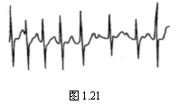
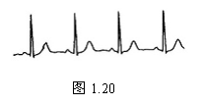






例2(心电图) 图1.20，1.21是两个人的心电图,一个正常,另一个不正常.心电图表示的电流是时间的函数,这种函数关系并不需要用解析式表示,因为医生根据这种重复出现的图形诊断疾病更直观、更容易.
正常 不正常
机动 目录 上页 下页 返回 结束

Slide 4
例3(气温报告) 气象台将某地点某天从清晨6到下午19时之间每隔1小的温度 T 记录如下表, 这个表就反映了温度与时间的函数关系.
t | 6 | 7 | 8 | 9 | 10 | 11 | 12 | 13 | 14 | 15 | 16 | 17 | 18 | 19
T | 16.7 | 16.9 | 17.4 | 17.6 | 18.0 | 18.5 | 19.0 | 19.5 | 19.8 | 20.0 | 20.1 | 20.3 | 20.0 | 19.7
机动 目录 上页 下页 返回 结束

Slide 5
定义2.1 设在某一变化过程中有两个变量 x, y, 且x的变化范围为非空集合 .如果按照某种确定的对应法则 f ,对于 D 内的任意一个值 x , 都有唯一确定的 y 值与其对应,则称 f 为定义在 D 上的一个函数,
记作
定义域
因变量
自变量
与某一自变量的值 所对应的 y 值称为函数在点处的函数值.所有函数值所组成的集合称为该函数的值域,记为 或 f(D) ,即
机动 目录 上页 下页 返回 结束

Slide 6
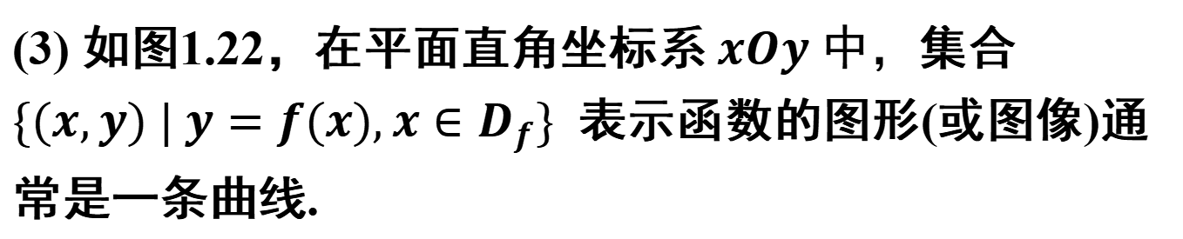
注意：
(1)记号 f 与 f(x) 的含义是有区别的.
(2)函数包含“对应法则”和“定义域”两个基本要素, 定义域还要考虑 实际意义.
图1.22
如何判断两个函数是否相同？
(3) 如图1.22，在平面直角坐标系$xOy$ 中，集合$\{(x,y) | y=f(x),x∈D_{f}\}$ 表示函数的图形(或图像)通常是一条曲线.
(4)定义2.1中的函数值是唯一确定的, 这样定义的函数也称为单值函数.
机动 目录 上页 下页 返回 结束

Slide 7
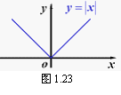
.
2. 常见函数举例
例4 绝对值函数
注: 在自变量的不同变化范围中，
对应法则用不同式子
表示的函数,
称为分段函数．
机动 目录 上页 下页 返回 结束

Slide 8
例5 符号函数
当 x > 0
当 x = 0
当 x < 0
显然：
例6 取整函数
当
机动 目录 上页 下页 返回 结束

Slide 9



例7 狄利克雷(Dirichlet)函数
Q 表示有理数集, R/Q表示无理数集.
一类特殊的函数——数列:
例8 将下面的数列表示为函数的形式:
(1)数列
(2)数列
机动 目录 上页 下页 返回 结束

Slide 10
2.2 函数的几种特性
（中学已学：单调性、周期性、奇偶性）
设函数
(1) 有界性
使
称函数 为
定义域D 上的有界函数.
此外，还可类似定义有上界、有下界、无界
称 为有上界
称 为有下界
若对任意正数 M , 均存在
使
则称 f ( x ) 无界.
机动 目录 上页 下页 返回 结束

Slide 11
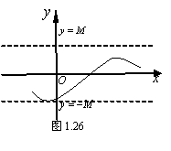
注: (1) 函数的界不唯一.
(2) 函数有界的充要条件是函数既有上界又有下界.
(3) 局部有界性
区间
若
使
称
在 I 上局部有界.
(4) 有界函数的几何意义

Slide 12
1. 反函数
2.3 初等函数
定义2.3 设函数的定义域为 ,值域为 f(D) ,若对于任意的 ,存在唯一确定的 ,满足
由此确定的函数 称为的函数 f 的反函数. 记为 .
因变量 x
自变量 y
定义域 f (D)
或
习惯上,
的反函数记成
机动 目录 上页 下页 返回 结束

Slide 13
反函数的图像特征：
函数
与其反函数
的图形关于直线
对称 .
如:
指数函数
互为反函数 ,
对数函数
它们都单调递增,
其图形关于直线
对称 .
机动 目录 上页 下页 返回 结束

Slide 14
求法：
（1）反解
（2）改写
中自变量，因变量按习惯分别用
表示,得

Slide 15
例9 求
的反函数及其定义域.
解:
当
时,
则
当
时,
则
当
时,
则
定义域为
反函数
机动 目录 上页 下页 返回 结束

Slide 16
2. 复合函数
定义2.4 设函数 f (u) 的定义域为 ,函数 的定义域为 ,值域为 ，若 ,则函数
称为函数 和函数 的复合函数.
因变量
自变量
中间变量
问题：两个函数什么时候可以复合？
机动 目录 上页 下页 返回 结束

Slide 17
两个以上函数也可构成复合函数,如：
例10 下列复合函数可以看成是由哪些函数复合而成．
(1)
略解：
(1) ;

Slide 18
例11*
解
综上所述

Slide 19
例12 分析下列复合函数的复合结构
解
(1)
(2)
分析复合函数的复合结构，
复合函数
分解方法
应采取由外到里,层层剥掉
基本初等函数的“外层”，
直至简单函数．

Slide 20

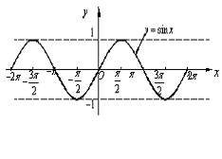
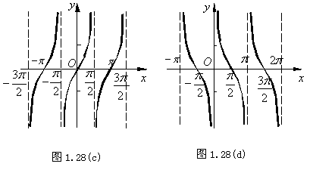
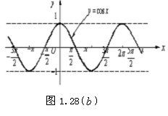
3. 三角函数与反三角函数
（中学已学过正弦 sinx、余弦 cosx、正切 tanx）
正弦函数 y = sinx
正切函数 y = tanx
余弦函数 y = cosx
机动 目录 上页 下页 返回 结束

Slide 21
3. 三角函数与反三角函数
(1) 余切函数 y = cot x
复合
基本性质:
定义域 ,
值域
无界，奇函数, 最小周期为 ，
在区间 ， 上单调减少.
机动 目录 上页 下页 返回 结束

Slide 22
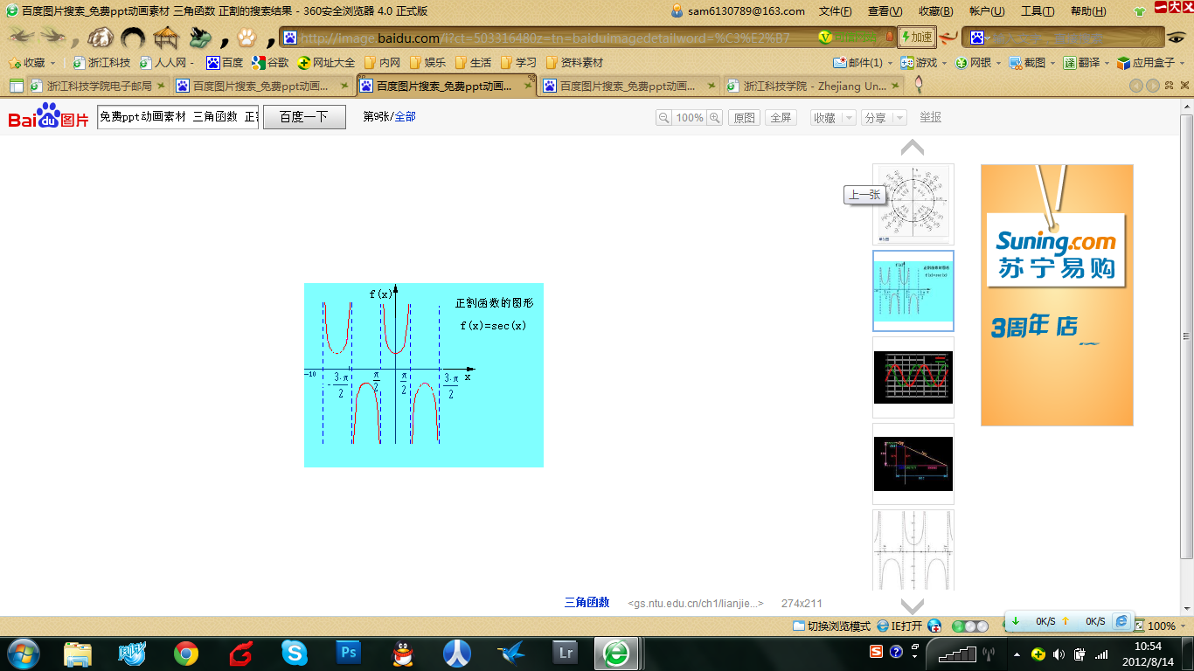





(2) 正割函数 y = sec x
复合
-
O
基本性质:
定义域 ,
值域
无界，偶函数, 最小周期为 ，
在 ， ， 上单调减少.
在 ， ， 上单调增加.
机动 目录 上页 下页 返回 结束

Slide 23
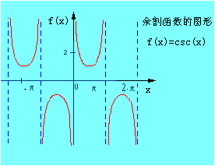


(3) 余割函数 y = csc x
复合
基本性质:
定义域 ,
值域
无界，奇函数, 最小周期为 ，
在 ， ， 上单调减少.
在 ， ， 上单调增加.
机动 目录 上页 下页 返回 结束

Slide 24

常用公式
更多公式见附录A公式
机动 目录 上页 下页 返回 结束

Slide 25
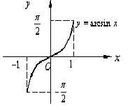
(4) 反正弦函数
正弦函数 y = sinx ，取单调区间
反函数
反正弦函数 y =arc sinx .
如:
基本性质:
定义域 [ - 1, 1 ] ,
值域
有界，奇函数, 在定义域 [ - 1, 1 ]上单调增加.
机动 目录 上页 下页 返回 结束

Slide 26
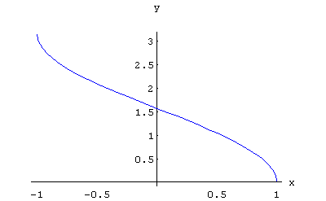
(5) 反余弦函数
余弦函数 y = cosx ，取单调区间
反函数
反余弦函数 y =arc cosx .
如:
基本性质:
定义域 [ - 1, 1 ] ,
值域
有界， 非奇非偶函数, 在定义域 [ - 1, 1 ]上单调减少.
机动 目录 上页 下页 返回 结束

Slide 27
反正弦、余弦常用公式
机动 目录 上页 下页 返回 结束

Slide 28
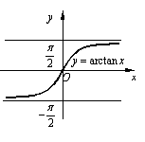
(6) 反正切函数
正切函数 y = tanx ，取单调区间
反函数
反正切函数 y =arc tanx .
如:
基本性质:
定义域 ,
值域
有界，奇函数, 在 上单调增加.
机动 目录 上页 下页 返回 结束

Slide 29
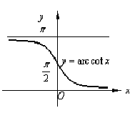
(7) 反余切函数
余切函数 y = cotx ，取单调区间
反余切函数 y =arccotx .
如:
基本性质:
定义域 ,
值域
有界， 在 上单调减少.
机动 目录 上页 下页 返回 结束

Slide 30


4. 基本初等函数
常值函数、幂函数、指数函数、对数函数、三角函数、反三角函数这六类函数, 统称为基本初等函数.
5. 初等函数
由基本初等函数经过有限次四则运算和有限次复合运算所构成并能由一个解析式表示的函数 , 称为初等函数.
否则称为非初等函数 .
如： ,
均为初等函数。
机动 目录 上页 下页 返回 结束

Slide 31



注意：
由多个解析式表示的分段函数情况比较复杂,既有初等函数的也有非初等函数的.
非初等函数
非初等函数
初等函数
机动 目录 上页 下页 返回 结束

Slide 32
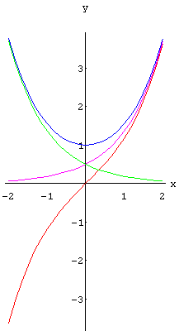
6*. 双曲函数
(1) 双曲正弦
奇函数.
(2) 双曲余弦
偶函数.
机动 目录 上页 下页 返回 结束

Slide 33
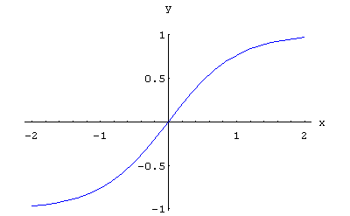
(3) 双曲正切
奇函数,
有界函数.
机动 目录 上页 下页 返回 结束

Slide 34
双曲函数常用公式
机动 目录 上页 下页 返回 结束

Slide 35
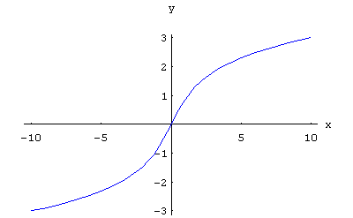
(4) 反双曲正弦
奇函数,
机动 目录 上页 下页 返回 结束

Slide 36
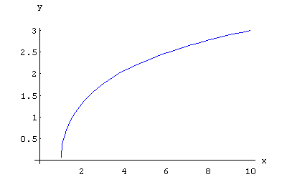
(4) 反双曲余弦
机动 目录 上页 下页 返回 结束

Slide 37
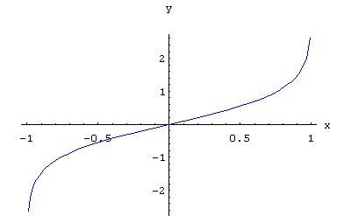
(4) 反双曲正切
奇函数,
机动 目录 上页 下页 返回 结束

Slide 38
内容小结
定义域
对应规律
1. 函数的定义及函数的二要素
2. 函数的特性
有界性, 单调性,
奇偶性, 周期性
3. 基本初等函数构
4. 初等函数的结构

Slide 39
作业
P23 A 1(5),3(7),4(3),5(2),7(4) 9(3)(5)

